Slide 1
INDUSTRY POWER
INTEGRANTES :
13657 Natalia Benito Arcadio
13674 Ruben Rodriguez Arguijo
13667 Rosalinda Maldonado Rosas
13684 Oscar Gallegos Alvarado
13673 Citlally Reyes Flores
13661 Cynthia Karina De La Cruz Bautista

Slide 2
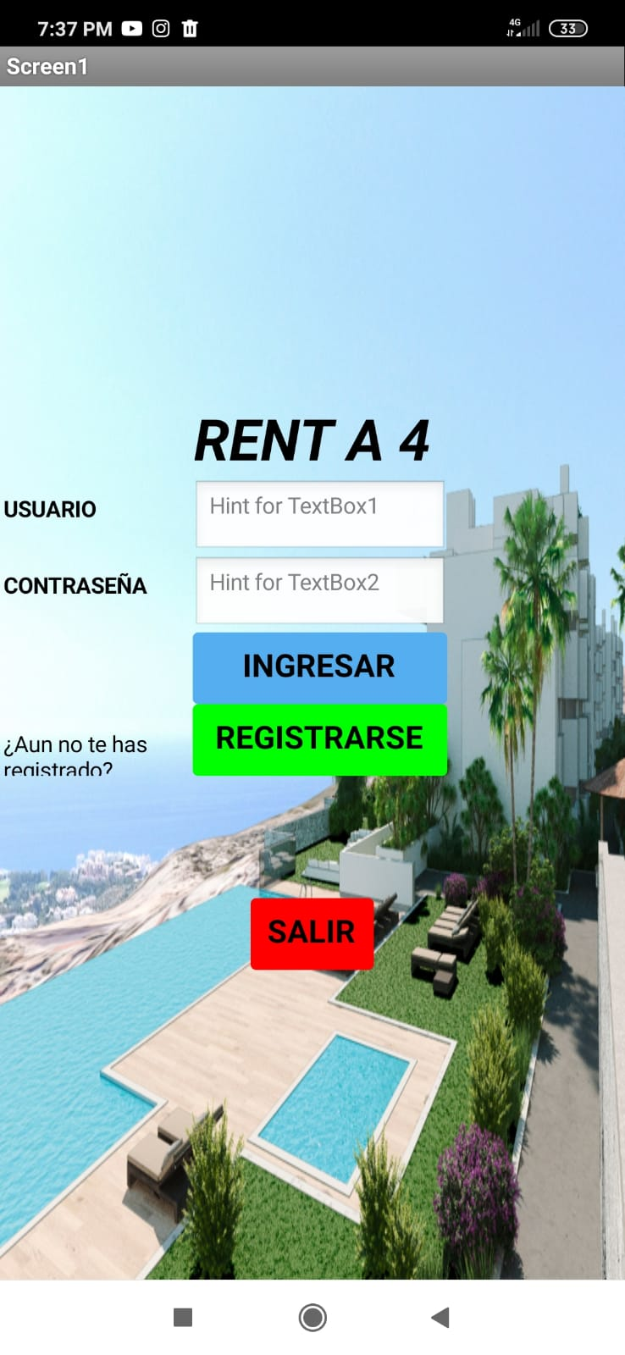
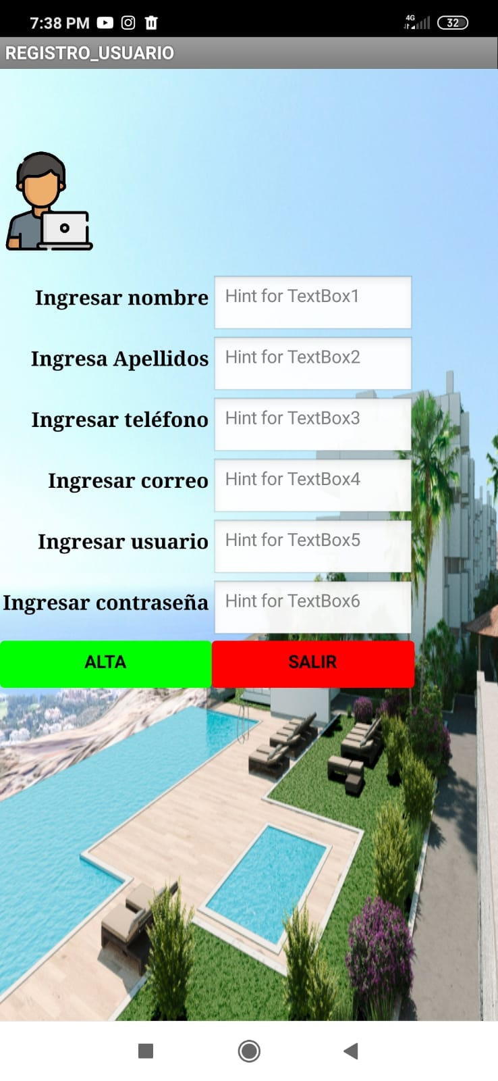
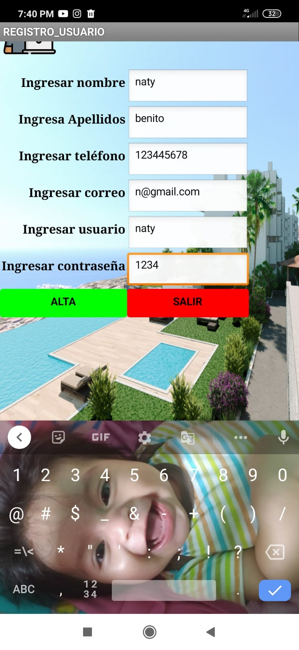
Pantalla de inicio
Login y registro

Slide 3
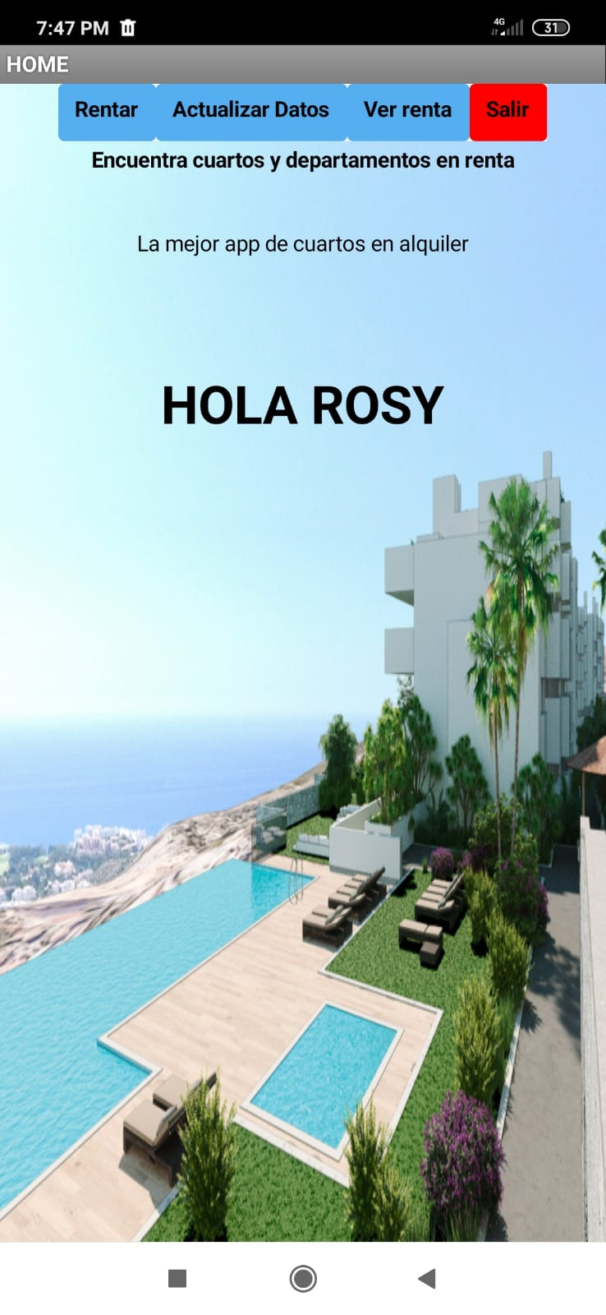
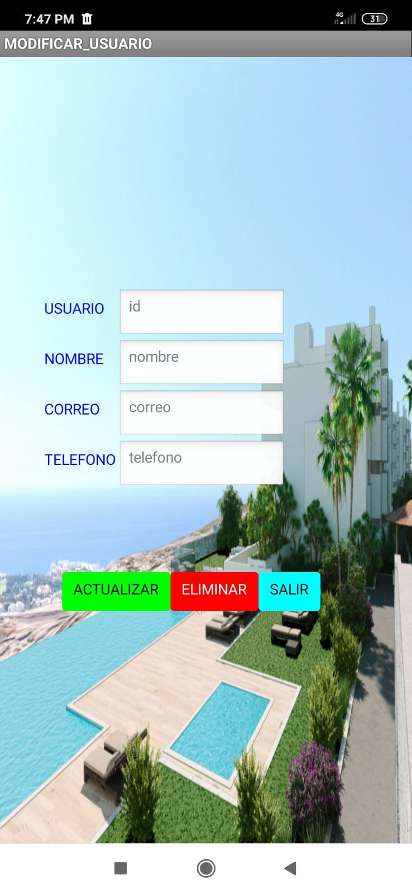
Home
Actualizar Datos

